Slide 1


ביטוחי הבריאות לדורותיהם !
2023
חני שפיס

Slide 2
לקוח ללא ביטוח בריאות
1
מבוטח בביטוח בריאות קבוצתי
2
מבוטח בביטוח בריאות פרטי
3

Slide 3
מבוטחים בעלי שבן - ללא ביטוח בריאות

Slide 4







סל בריאות אחיד ממלכתי
לאומית כסף | מאוחדת עדיף | מגן זהב | כללית מושלם | רובד משלים בסיס
לאומית זהב | מאוחדת שיא | מכבי שלי | מושלם פלטינום | רובד משלים נוסף

Slide 5
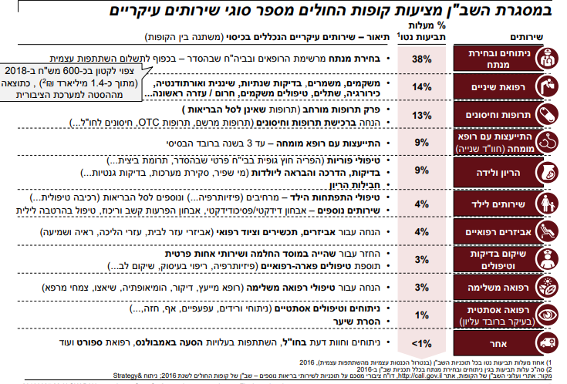
שיעור 1
https://www.health.gov.il/Services/Committee/shaban_committee/Documents/SHABANcommittee_SteerCo2.pdf

Slide 6
בריאות - כמה זה עולה לנו
עלות חודשית למשפחה על מערך הבריאות
דוגמא לעלות חודשית לזוג, גיל 40, +2 ילדים, שכר ממוצע 20,000
מס בריאות | 770 ₪
שב"ן בסיסי | 120 ₪
שב"ן מוסף | 125 ₪
ביטוח פרטי | 180 – 600 ₪

Slide 7
שיעור 1
למה לרכוש ביטוח בריאות פרטי ?
טבלאות הנתונים במצגת הינם כלליות לצורך ההדגמה בלבד,
בכל מקרה הפרטים המלאים והמחייבים הם עפ"י תנאי הסל, השב"ן ופוליסות הביטוח בחברות השונות

Slide 8
תרופות שלא בסל
שיפוי לתרופות שאינן מכוסות בסל או בשב"ן
שיפוי מלא לניתוחים, טיפולים, מחליפי ניתוח והשתלות בחו"ל
כיסוי למיטב הרופאים והטכנולוגיות הקיימות בחו"ל
רפואת חו"ל
בחירת מנתח ומרדים מהטובים בארץ
בחירת טכנולוגיות מתקדמות המחליפות צורך בניתוח
בחירת אביזרים ושתלים מתקדמים במהלך ניתוח
קיצור זמן המתנה לניתוח באופן פרטי
ניתוחים ומחליפי ניתוח פרטיים בארץ
שירותים וכיסויים נוספים
ייעוצים ובדיקות אבחנתיות, בדיקות הריון, רפואה משלימה, התפתחות הילד, ייעוץ פסיכולוגי , טכנולוגיות ואביזרים מתקדמים , אבחון מהיר, ניהול תיק לקוח ועוד

Slide 9
תרופות מחוץ לסל
שיעור 1
 | ביטוח בריאות ממלכתי | שב"ן | ביטוח פרטי
אילו סוגי תרופות ניתן לקבל למחלה? | רק תרופות שבסל | תרופות מחוץ לסל לאיכות חיים (בעלויות נמוכות) למעט תרופות מצילות ומאריכות חיים* קיים כיסוי חלקי ל"מחלה קשה " בחלק מהקופות | תרופות מחוץ לסל תקרות מתחדשות עד M2 מתחדש * תלוי חברת ביטוח
האם ניתן לקבל בדיקה גנטית לאפיון מחלה? | לא (רק במקרים מיוחדים) | לא ( רק במקרים מיוחדים) | החזר של עד 40,000 אלף ₪ * תלוי חברת ביטוח
האם ניתן לקבל תרופות בהתאמה אישית? | לא כפוף לוועדת חריגים והוכחת יעילות | לא | החזר עד 800,000 * תלוי חברת ביטוח

Slide 10
השתלות וטיפולים מיוחדים בחו"ל
שיעור 1
 | ביטוח בריאות ממלכתי | שב"ן | ביטוח פרטי
כיסוי להשתלה פרטית בחו"ל | כפוף לאישור וועדה לאומית מותנה בסכנת חיים ואין טיפול חלופי בארץ | השלמת סכום שיפוי במידה והתביעה אושרה ע"י משרד הבריאות | צורך רפואי עפ"י המלצת רופא מומחה / רישום לוועדה לאומית ללא תקרה -במרכזי הסכם מסלול פיצוי אם ההשתלה בוצעה בחו"ל ללא התערבות המבטח
כיסוי לטיפולים מיוחדים בחו"ל | כפוף לאישור וועדה סכנת חיים ואין טיפול חלופי בארץ | -* כיסוי מוגבל לניתוח/טיפול מציל חיים תלוי קופה | צורך רפואי עפ"י המלצת רופא מומחה מטעם המבוטח והצלת חיים עד מיליון ₪ או ללא תקרה בהסכם

Slide 11
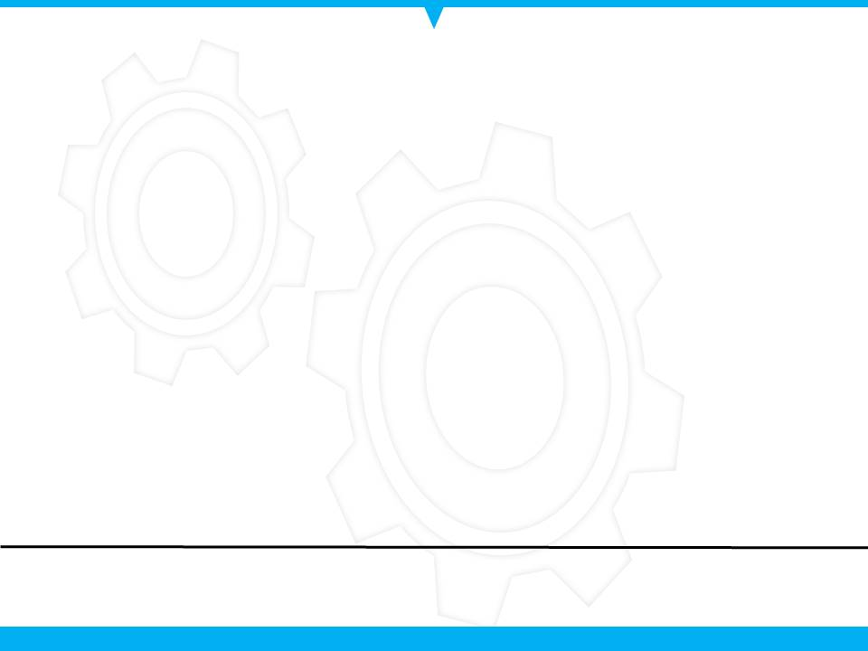

רפואת חו"ל - דוגמאות
הקרנת פרוטונים.
ברכיתראפיה לילדים.
טיפולי כימותרפיה בפרוטוקול שונה מהקיים בארץ (אלא אם קיים סייג בפוליסה).
ניתוחים בשיטות שלא קיימות בארץ ו/או אין בהן די ניסיון בארץ והם בעקומת למידה כגון :
ניתוחי SDR (Selective dorsal rizotomy) לטיפול בספסטיות כתוצאה משיתוק מוחין
ניתוחים רובוטיים
קרדיולוגית ילדים
ועוד

Slide 12
ניתוחים ומחליפי ניתוח בארץ ובחו"ל
שיעור 1
 | ביטוח בריאות ממלכתי | שב"ן | ביטוח פרטי
בחירת מנתח | מנתח במערכת הציבורית אין אפשרות לבחור מנתח | בחירת מנתחי הסכם עם השתתפויות עצמיות | רשימת מנתחי הסכם רחבה ללא השתתפות עצמית
זמינות הניתוח | זמינות המערכת הציבורית | זמינות שב"ן | זמינות פרטית
אפשרויות חלופיות לניתוח | מוגבל לאישור הסל | טכנולוגיות ספציפיות ואביזרים על פי רשימה שאושרו ע"י קופת החולים | טכנולוגיות ,אביזרים ודרכי טיפול מחליפות ניתוח או חדשניים יותר

Slide 13
אמבולטורי וכתבי שרות
שיעור 1
השתתפות עצמית
 | ביטוח בריאות ממלכתי | תקנון שב"ן | ביטוח פרטי
בחירת רופא מומחה | רפואת מומחים במסגרת הציבורית | על פי רשימת רופאי הסכם/ הסדר בפרטי | אינו מוגבל ברשימה
זמינות הרופא | על פי זמינות ציבורית | זמינות פרטית מוגבל ל 3 יעוצים בשנה החזר עד 600 ₪ תלוי קופת חולים | זמינות פרטית מס' ייעוצים בשנה החזר של כ- 750
טכנולוגיות ואביזרים מתקדמים | באישור הסל | רשימה מצומצמת | ניתן להרחיב בנספח ייחודי לשיקום ואביזרים ,שאינן בסל בחלק מהחברות
איך מקצרים תורים לבדיקות אבחנתיות? MRI,PET CT וכד' | זמינות קופה | כפוף לממלכתי | ביצוע במכון פרטי, החזר של עד 12,000 ₪ תלוי חברת ביטוח

Slide 14
שירותים וכיסויים נוספים
יעוצים ובדיקות אבחנתיות
בדיקות הריון
רפואה משלימה
התפתחות הילד
ייעוץ פסיכולוגי
טכנולוגיות ואביזרים מתקדמים
אבחון מהיר
ניהול תיק לקוח
עוד

Slide 15
מבוטחים בעלי ביטוח קבוצתי

Slide 16
הבדלים בין ביטוח פרטי לביטוח קבוצתי
 | פוליסת פרט | פוליסה קבוצתית
כללי | בפוליסת פרט, המבוטח רוכש מחברת ביטוח עבור עצמו או עבור בני משפחתו כיסוי רפואי, באמצעות סוכן ביטוח או ישירות מהחברה. | בפוליסה קבוצתית, קבוצה של 50 מבוטחים לפחות, בעלי מכנה משותף, (כגון עובדים במקום עבודה מסוים) רוכשת מחברת ביטוח כיסוי רפואי עבור חברי הקבוצה.
היקף הכיסוי הביטוחי | רכישת פרקים עפ"י בחירת המבוטח בכפוף לעלות לפי גיל ומצב רפואי | בהתאם למפרט היועץ שסוכם בין חברת הביטוח לבעל הפוליסה (מקום העבודה שרכש את הפוליסה עבור העובדים). למבוטח אין כמעט יכולת השפעה על היקף הכיסוי.
חיתום רפואי​ | המבוטח עובר בדרך כלל תהליך חיתום רפואי במועד ההצטרפות לביטוח. | ההצטרפות בדרך כלל היא ללא הצהרת בריאות
פרמיה | גבוהה יותר מזו שבפוליסה קבוצתית. | לרוב, נמוכה יותר מזו שבפוליסת פרט.
תקופת ביטוח​ | מתחדשת אוטומטית כל שנתיים לאורך כל חיי המבוטח מאפשרת עידכונים שוטפים ללא הצהרת בריאות | תקופת הביטוח בפוליסה הקבוצתית מוגבלת , בהתאם לתקופת ההסכם שנקבעה בין בעל הפוליסה לבין חברת הביטוח - בדרך כלל שלוש עד חמש שנים. בתום תקופת הביטוח עשויה הפוליסה להתחדש עפ"י הקיים בשוק באותה עת ולהתעדכן באותה חברת ביטוח או בחברה אחרת. הפוליסות הקבוצתיות כוללות תנאי המחייב את חברת הביטוח לספק המשכיות ורצף ביטוחי לפוליסת פרט.
האם ייתכנו שינויים במשך השנים? | היקף הכיסוי הביטוחי או הפרמיה עשויים להתעדכן במשך השנים. | היקף הכיסוי הביטוחי או הפרמיה עשויים להתעדכן במשך השנים.

Slide 17
"חוסרים בקולקטיב"
שיפוי לתרופות שלא בסל- לבדוק את רמת הכיסוי לעומת הפרטי
ניתן להרחיב את סכומי הביטוח הניתנים בקולקטיב
ניתן להרחיב את ההגדרות לכיסוי חדשני " תרופות בהתאמה אישית "
ניתן להרחיב את ההחזר בגין הוצאות לעלויות הבדיקות הגנטיות
פיצוי למחלה קשה -לרוב לא קיים בקולקטיבים או ניתן בסכומים נמוכים במסלול שיפוי
נספחים וכתבי שרות שאינם קיימים בקולקטיב :
אבחון מהיר , ייעוץ פסיכולוגי , התפתחות הילד , רופא מלווה , תאונות אישיות

Slide 18
מבוטחים בעלי ביטוח פרטי טרום רפורמה ( עד 1/16)

Slide 19
ביטוחי בריאות
התפתחויות ושינויים
טבלת ההשוואה הבאה הינה כללית ומציגה באופן עקרוני את עיקרי התפתחות תוכניות הבריאות במהלך השנים ייתכנו הבדלים בין חברה לחברה בתקופות שונות יש לבחון כל מקרה לגופו של עניין!

Slide 20
ביטוחי בריאות לדורותיהם – לפני ואחרי רפורמת הבריאות
דור ב׳
דור ד'
ניתוחים בארץ אחידה
ברות ביטוח
פברואר 2016
2008-12/2013
פיצוי, בחירת מנתח
דור ה'
*תוכנית אחידה למעט אמבולטורי וכתבי שרות
10/2023 ?
דור ג׳
בחירת מנתח
1/2014- 1/2016
דור א׳
פיצוי בחירת מנתח
עד 2007
* השתלות ,טיפולים בחו"ל , ניתוחים ומחליפי ניתוח בחו"ל ,תרופות מלא
הנתונים המופיעים במצגת זו הינם כלליים ומאפיינים את מרבית התוכניות הקיימות -יש לבדוק כל מקרה לגופו

Slide 21
חסרונות הפוליסה האחידה- דור ד'
 | ניתוחים לפני הרפורמה | ניתוחים אחרי הרפורמה ( 2/2016) | הערות
בחירת מנתח | מנתח בהסכם – שיפוי מלא מנתח שלא בהסכם – מוגבל לתקרת הסכם | מנתח בהסכם – שיפוי מלא מנתח שלא בהסכם – אין כיסוי לכל הניתוח ! *למעט חברות קטנות | עיקר דילמת המעבר
פיצוי לניתוח | פיצוי כספי לניתוח שנעשה ללא מעורבות חברת הביטוח | לא קיים | סעיף קיים בפרק הניתוחים 2013עד דצמבר
כיסויים נוספים לפרק הניתוחים | פיזיותרפיה, אחות פרטית, אובדן כושר עבודה מניתוח, פיצוי להידבקות מהפטיטיס, איידס , ניתוחים קוסמטיים* | לא קיים | *החזר לניתוחים קוסמטיים במרבית החברות בין השנים 2014 – 1/16
כיסויים נלווים לפרק הניתוחים | חירום שינים, פוריות, אשפוז וייעוץ ללא קשר לניתוח ,שחרור* | לא קיים | * בחלק מהחברות
עלויות | משתנה וידועה ומראש/ קבועה לכל החיים | מתחדשת כל שנתיים שינויי תעריף ותוכן באישור הפיקוח | ייתכן שינוי ב 6/2024

Slide 22
יתרונות הפוליסה האחידה ( דור ד' )
 | ניתוחים לפני הרפורמה | ניתוחים אחרי הרפורמה ( 2/2016) | הערות
ברות ביטוח שדרוג ללא חיתום לכיסוי קיים | לא קיים* | קיים | *פוליסות לפני הרפורמה יש לעדכן באופן יזום
התייעצויות במהלך ניתוח | 2 התייעצויות במהלך ניתוח בתנאי כי הניתוח בוצע בפועל | 3 התייעצויות גם אם הניתוח לא בוצע בפועל* | *ניתן לקבל החזר גם לרופא שאינו בהסכם
שתלים במהלך ניתוח | שיפוי עד תקרה *15,000-30,000 | ללא תקרה –בהסכם | * ניתן היה להרחיב סכום בחלק מהפוליסות
מחליפי ניתוח | תקרת ניתוח או 150,000 הנמוך מבניהם | ללא תקרה – אם המנתח *בהסכם | *ניתן לקבל החזר גם למטפל שאינו בהסכם בכפוף לתקרה
ניתוחים מניעתיים | *לא קיים | קיים | *קיים בחלק מהחברות בנספחים
חריגים | פעילות ספורטיבית מקצועית, מום מולד, אלכוהוליזם\סמים, מחלות נפש\התאבדות. | לא קיים | חריג מום מולד 90 ימי אכשרה

Slide 23
ניתוחים בארץ
דור א' | דור ב' | דור ג' | דור ד'
עד 2007 ( יש לבדוק מהדורה בכל חברה ) | 2008-2013 | 2014-1/2016 | פברואר 2016
קיימים החרגות : תאונות דרכים ועבודה וטרור הייתה אפשרות לקנות ביטול להחרגה זו | ניתן היה לבטל חריגים אלו בתוספת תשלום (ברוב הפוליסות) | לא קיימות החרגות הנ"ל | לא קיימות החרגות הנ"ל
חריג : מום מולד לרבות מחלות תורשתיות | תקופת האכשרה למום מולד 12 חודשים (בתנאי שלא היה ידוע עליו בעת ההצטרפות) |  | תקופת האכשרה למום מולד 3 חודשים (בתנאי שלא היה ידוע עליו בעת ההצטרפות)
שדרוגי התוכניות הקיימת כרוכים בהצהרת בריאות | שדרוגי התוכניות הקיימת כרוכים בהצהרת בריאות | שדרוגי התוכניות הקיימת כרוכים בהצהרת בריאות | ברות ביטוח לשדרוגים אחת לשנתיים. אם יתבצעו שדרוגים לכיסויים קיימים לא יהיה צורך בהצהרת בריאות
שני ייעוצים במהלך ניתוח - מותנה בביצוע ניתוח | שני ייעוצים במהלך ניתוח - מותנה בביצוע ניתוח | שני ייעוצים במהלך ניתוח - מותנה בביצוע ניתוח | 3 ייעוצים אגב ניתוח ישולמו גם אם לא בוצע הניתוח בפועל ללא השתתפות עצמית

Slide 24
ניתוחים בארץ
דור א' | דור ב' | דור ג' | דור ד'
עד 2007 ( יש לבדוק מהדורה בכל חברה ) | 2008-2013 | 2014-1/2016 | פברואר 2016
לא קיים ( ברוב הפוליסות | מחליפי ניתוח – עלות ניתוח מקביל או עד 150,000 הנמוך מביניהם | מחליפי ניתוח – עלות ניתוח מקביל או עד 200,000 הנמוך מביניהם | מחליפי ניתוח ללא תקרה (בהסכם)
שתלים במהלך ניתוח עד תקרה של עד 16,000 ש"ח | שתלים במהלך ניתוח עד תקרה של עד 22,000 | שתלים במהלך ניתוח עד תקרה של עד 25,000 ש"ח | שתלים בניתוח ללא תקרה (בהסכם)
אין כיסוי לניתוחים מניעתיים | אין כיסוי לניתוחים מניעתיים | בחלק מהחברות הוסיפו כיסוי לניתוחים מניעתיים, בנספחים נפרדים עם מגבלות ותק ואכשרה ארוכה (12 חודשי הכשרה) | יש כיסוי לניתוחים מניעתיים 3 חודשי הכשרה.
חריג ניתוחי עודף משקל: הכיסוי יינתן רק אם יש 2 גורמי סיכון וBMI בין 39 ל 42 | חריג ניתוחי עודף משקל: הכיסוי יינתן רק אם יש 2 גורמי סיכון וBMI בין 39 ל 42 | חריג ניתוחי עודף משקל: הכיסוי יינתן רק אם יש 2 גורמי סיכון וBMI בין 39 ל 42 | שינוי חריג עודף משקל לטובה: הניתוח יינתן עם גורם סיכון אחד בלבד ומעל BMI 36

Slide 25
ניתוחים בארץ
דור א' | דור ב' | דור ג' | דור ד'
עד 2007 ( יש לבדוק מהדורה בכל חברה ) | 2007-2013 | 2014-1/2016 | פברואר 2016
קיימים החריגים : פעילות ספורטיבית מקצועית,אלכוהוליזם/סמים, בעיות נפשיות / התאבדות | קיימים החריגים : פעילות ספורטיבית מקצועית,אלכוהוליזם/סמים, בעיות נפשיות / התאבדות | קיימים החריגים : פעילות ספורטיבית מקצועית,אלכוהוליזם/סמים, בעיות נפשיות / התאבדות | חריגים אלה בוטלו
מנתחים שבהסכם – שיפוי מלא. מנתחים שאינם בהסכם – החזר ע"פ תקרות הסכם. | מנתחים שבהסכם – שיפוי מלא. מנתחים שאינם בהסכם – החזר ע"פ תקרות הסכם | מנתחים שבהסכם – שיפוי מלא. מנתחים שאינם בהסכם – החזר ע"פ תקרות הסכם | מנתחים שבהסכם – שיפוי מלא. מנתחים שאינם בהסכם – אין כיסוי לכל הוצאות הניתוח (למעט איילון הכשרה וביטוח ישיר)
עלויות ידועות מראש. פרמיה מתייקרת מגיל 21 כל 5 שנים ומתקבעת בגיל 65-70 | עלויות ידועות מראש. פרמיה מתייקרת מגיל 21 כל 5 שנים ומתקבעת בגיל 65-70 | עלויות ידועות מראש. פרמיה מתייקרת מגיל 21 כל 5 שנים ומתקבעת בגיל 65-70 | עלויות ידועות מראש. פרמיה מתייקרת עד גיל 50 אחת ל10 שנים, מגיל 50 כל 5 שנים, מגיל 65 – מתקבע. ייתכנו שינויי פרמיה ותנאים אחת לשנתיים – באישור הפיקוח
ניתוחים קוסמטיים אינם כלולים | ניתוחים קוסמטיים אינם כלולים | ניתוחים קוסמטיים כלולים בחלק מהחברות מותנה בתקופת אכשרה של 5 שנים | ניתוחים קוסמטיים אינם כלולים

Slide 26
ניתוחים בארץ
דור א' | דור ב' | דור ג' | רפורמה
עד 2007 ( יש לבדוק מהדורה בכל חברה ) | 2008-2013 | 2014-1/2016 | פברואר 2016
הוצאות נלוות לניתוח : פיזיורתפיה, אמבולנס אחות פרטית, א.כ.ע. מניתוח, מוות מניתוח | הוצאות נלוות לניתוח : פיזיורתפיה, אמבולנס אחות פרטית, א.כ.ע. מניתוח, מוות מניתוח | הוצאות נלוות לניתוח : פיזיורתפיה, אמבולנס אחות פרטית, א.כ.ע. מניתוח, מוות מניתוח | אין
הרחבה לחרום שיניים, ניתוחי שיניים (שיפוי חלקי) בחלק מהפוליסות | הרחבה לחרום שיניים, ניתוחי שיניים (שיפוי חלקי) בחלק מהפוליסות | הרחבה לחרום שיניים, ניתוחי שיניים (שיפוי חלקי) בחלק מהפוליסות | אין
מסלול פיצוי לניתוחים אלקטיבים שלא נעשו ע"י חברת הביטוח, 50% משכר מנתח או ע"פ ימי אשפוז (לא כולל חירום ) | מסלול פיצוי לניתוחים אלקטיבים שלא נעשו ע"י חברת הביטוח, 50% משכר מנתח או ע"פ ימי אשפוז (לא כולל חירום ) | אין (למעט חברות ששיווקו מוצרי פיצוי לניתוחים בנספח נפרד) | אין
פיצוי הדבקות הפטיטיס בי / איידס מעירוי דם | פיצוי הדבקות הפטיטיס בי / איידס מעירוי דם | פיצוי הדבקות הפטיטיס בי / איידס מעירוי דם | אין
יש חריג לפעולות איבה | אין חריג לפעולות איבה | אין חריג לפעולות איבה | יש חריג לפעולות איבה

Slide 27
השתלות
דור א' | דור ב' | דור ג' | רפורמה
עד 2007 ( יש לבדוק מהדורה בכל חברה ) | 2008-2013 | 2014-1/2016 | פברואר 2016
סוגי השתלות: ריאה, לב, כליה, לבלב, כבד ושילובים. השתלת מח עצם מתורם זר בלבד | השתלות: ריאה, לב, כליה, לבלב, כבד ושילובים. השתלת מח עצם מתורם זר. התווסף כיסוי גם למעי, שחלה, תאי גזע, תאי אב, בע"ח, מח עצם עצמי. | השתלות: ריאה, לב, כליה, לבלב, כבד ושילובים. השתלת מח עצם מתורם זר. התווסף כיסוי גם למעי, שחלה, תאי גזע, תאי אב, בע"ח, מח עצם עצמי | השתלות: ריאה, לב, כליה, לבלב, כבד ושילובים. השתלת מח עצם מתורם זר. התווסף כיסוי גם למעי, שחלה, תאי גזע, תאי אב, בע"ח, מח עצם עצמי (השתלת רחם ,איברים שפותחו במעבדה ב"מגדל ")

Slide 28
טיפולים מיוחדים בחו"ל
דור א' | דור ב' | דור ג' | רפורמה
עד 2007 ( יש לבדוק מהדורה בכל חברה ) | 2007-2013 | 2014-1/2016 | פברואר 2016
תקרה כוללת – עד 500,000 ש"ח | תקרה כוללת – עד 800,000 ₪ | תקרה כוללת של עד כ – מליון ₪ | תקרה כוללת של עד כ- מליון ₪ – אין תקרה בחלק מהחברות למרכזי הסכם

Slide 29
תרופות / השתלות
דור א' | דור ב' | דור ג' | רפורמה
עד 2007 ( יש לבדוק מהדורה בכל חברה ) | 2007-2013 | 2014-1/2016 | אוקטובר 2023
תרופות שלא בסל בארץ ואושרו בחו"ל תרופות שבסל אך לא בהתוויה למחלה הספציפית תרופות יתום בהגדרת התרופות לא קיים כיסוי לתרופות ביולוגיות | תרופות שלא בסל בארץ ואושרו בחול תרופות שבסל אך לא בהתוויה למחלה הספציפית תרופות יתום OFF LABEL תרופות קיים כיסוי לתרופות ביולוגיות | תרופות שלא בסל בארץ ואושרו בחול תרופות שבסל אך לא בהתוויה למחלה הספציפית תרופות יתום OFF LABEL בפניקס ובהראל ניתן היה לרכוש הרחבה לכיסוי תרופות בהתאמה אישית (פרימיום , אקסטרא) | שלא בסל בארץ ואושרו בחול שבסל אך לא בהתוויה למחלה הספציפית יתום OFF LABEL תרופות בהתאמה אישית מיליון ₪ מתחדש כל שנתיים בדיקה גנומית 40,000
תקרה –עד 600,000 ש"ח לכל תקופת הביטוח | תקרה – כמליון ש"ח לכל תקופת הביטוח/ או סכום מתחדש | תקרה – כמליון עד 3 מליון ש"ח מתחדש כל 2/3 שנים | תקרה עד 3,000,0000 ₪ מתחדש כל שנתיים
גמלה חודשית לאחר השתלה 3000/5000 ש"ח למשך שנה | גמלה חודשית לאחר השתלה 5000/8000 ש"ח למשך שנה / שנתיים | גמלה חודשית לאחר השתלה 5000/8000 ש"ח למשך שנה / שנתיים | גמלה חודשית לפני השתלה 2,000/4,000 ל 9 חודשים ולאחר השתלה 5,500 למשך שנתיים

Slide 30
ניתוחים בחו"ל
דור א' | דור ב' | דור ג' | רפורמה
עד 2007 ( יש לבדוק מהדורה בכל חברה ) | 2008-2013 | 2014-1/2016 | אוקטובר 2023
כפוף לתקרה של: 200% מתקרה בארץ או תקרת ניתוח בהסכם בחו"ל בחלק מהחברות בתנאי שלא ניתן לבצע בארץ | מרכזי הסכם – שיפוי מלא מרכזים שאינם בהסכם – תקרת הסכם. בחלק מהחברות ללא תקרה בהודעה מראש | מרכזי הסכם – שיפוי מלא מרכזים שאינם בהסכם – תקרת הסכם. בחלק מהחברות ללא תקרה | מרכזי הסכם – שיפוי מלא מרכזים שאינם בהסכם – תקרת הסכם.
מחליף ניתוח לא קיים בחו"ל | מחליף ניתוח לא קיים בחו"ל | מחליף ניתוח לא קיים בחו"ל | קיים
מימון שתל מוגבל לסכומים נמוכים | מימון שתל 15,000 עד 40,000 ש"ח | מימון שתל 17,500 עד 55,000 ש"ח | מימון שתל 60,000
הבאת רופא מחו"ל לארץ לצורך ביצוע ניתוח – לא קיים | קיים | קיים | קיים

Slide 31
רפורמת אוקטובר 2023 – "אחידה אך לא יחידה"
רובד 1 – "בסיס חובה "
אירועים מורכבים פוליסה אחידה
השתלות טיפולים וניתוחים מיוחדים בחו״ל
תרופות שלא בסל
מימון להשתלות ,טיפולים מיוחדים בחו"ל , ניתוחים ומחליפי ניתוח בחו״ל
מימון לתרופות שאושרו בחו"ל ואינן בסל הבריאות ,
תרופות יתום ,תרופות אוף לייבל או תרופות לחולה בודד, תרופות מותאמות
*מבוסס על חוזר האוצר האחרון – לא סופי
יהיה ניתן להרחיב את כיסויי החובה בעלות נוספת

Slide 32
רובד 2 לבחירת הלקוח
הרחבת הביטוח לניתוחים פרטיים ומחליפי ניתוח בארץ + טיוטת חוק ההסדרים
ב'- משלים שב"ן ללא השתתפות עצמית
א'- משלים שב"ן
השתתפות עצמית 5,000 ₪
רובד 2
כיסוי לניתוחים ,מנתחים ,מחליפי ניתוח שהשב"ן דחה + החזר ה"ע
בתנאי כי הם בהסכם עם חברת הביטוח שנבחרה
כיסוי לניתוחים ,מנתחים טכנולוגיות שהשב"ן דחה
בתנאי כי הם בהסכם עם חברת הביטוח שנבחרה
השתתפות המבוטח – 5,000 ₪
חוק ההסדרים 2023
אם המבוטח רכש תוכנית שקל ראשון - 2/2016 1.המבטח ישפה את השב"ן על כל ניתוח פרטי שבוצע באמצעות השב"ן
2.במידה ותהיה עליית מחירים לתוכנית "שקל ראשון" מעל -10% ,חברות הביטוח יעבירו את מבוטחיהם החל מיוני 2024 לתוכנית מסוג משלים שב"ן 3. המבוטח יוכל לבחור להישאר בתוכנית "שקל ראשון" עד שנה מיום המעבר ללא חיתום
ג'- "שקל ראשון"
החזר מלא לניתוחים ,מנתחים מחליפי ניתוח והשתתפויות עצמיות בתנאי כי הם בהסכם עם חברת הביטוח שנבחרה

Slide 33
הרחבות- שירותים שלא בעת אשפוז ( אמבולטורי וכתבי שרות)
אשפוז בית
ייעוץ, אבחון רפואי ובדיקות
הרחבות
שיקום , פיזיותרפיה ועוד
עפ"י תקרות וכיסויים שכל חברה תקבע
עפ"י תקרות וכיסויים שכל חברה תקבע
טכנולוגיות מתקדמות ואביזרים רפואיים
מרפאות כאב, תאי לחץ, טכנולוגיות מתקדמות לסרטן ועוד
כל נספח נוסף שהממונה על הביטוח אישר מראש
ליווי רפואי
כתבי שרות נוספים : התפתחות הילד, רפואה משלימה, אבחון מהיר ועוד
ליווי רפואי וטיפולים
אגב אירוע רפואי משמעותי כגון מחלה קשה, אשפוז ועוד
עלות וכיסויים לא אחידים, ניתן לרכוש ללא ביטוח "חובה" באותה חברה, חיתום עפ"י החלטת החברה

Slide 34
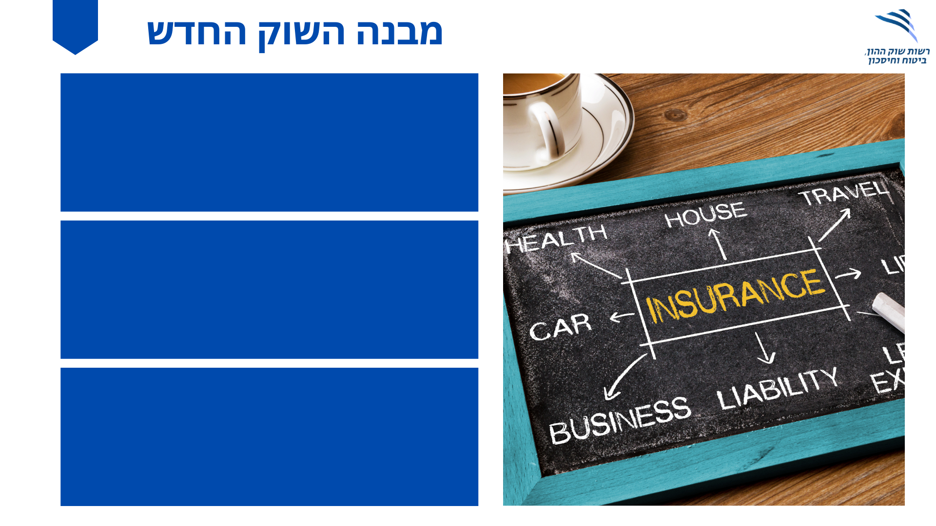
כותרת
פוליסת בריאות בסיסית ואחידה - השתלות וטיפולים מיוחדים בחו"ל, תרופות מחוץ לסל וניתוחים וטיפולים מחליפי ניתוח בחו"ל
מעל פוליסת הבסיס: ישווקו מגוון הרחבות נוספות:
  ניתוחים ומחליפי ניתוח בישראל – בשלוש גרסאות שונות
  פוליסה אמבולטורית שתחולק לחמישה סעיפים במבנה קבוע, בר השוואה
מכירת ביטוח אמבולטורי תתאפשר בתנאי שהמבוטח מחזיק בפוליסה בריאות בסיסית, אך לאו דווקא בחברה בה הוא מעוניין לרכוש את מוצרי הביטוח האמבולטורי, ובכפוף לאיסור "כפל ביטוח"

Slide 35
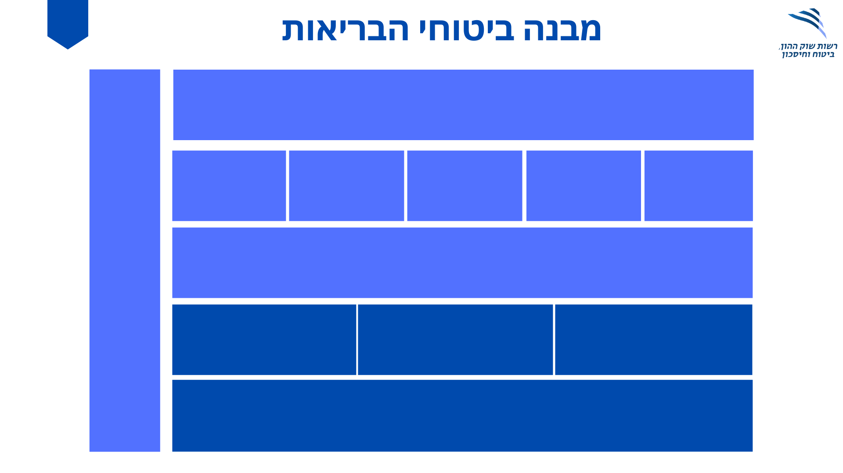
כתבי שירות – רפואה משלימה, טיפולי פיזיותרפיה, טיפולים לילד, רפואה און ליין, רפואה בבית מבוטח ועוד
ליווי רפואי וטיפולים אגב אירוע רפואי משמעותי
טיפולים בטכנולוגיות מתקדמות ואביזרים רפואיים
ביטוח אחר
אשפוז בית
ייעוץ, אבחון רפואי ובדיקות
פוליסות פיצוי – תאונות אישיות ומחלות קשות
הרחבות לפוליסה הבסיסית ולפוליסות הניתוחים
פוליסת ניתוחים בישראל מהשקל הראשון ללא השתתפות עצמית
פוליסת ניתוחים בישראל משלימה לשב"ן ללא השתתפות עצמית
פוליסת ניתוחים בישראל משלימה לשב"ן עם השתתפות עצמית של 5,000 ש"ח
פוליסה בסיסית – השתלות וטיפולים מיוחדים בחו"ל, תרופות שלא בסל וניתוחים בחו"ל

Slide 36
תודה על ההקשבה
מרכז שפיס היימן
www.shcenter.co.il
074-7030166
חפשו אותנו בפייסבוק

